Slide 1
Игра soul knight
Подготовил презентацию:
ХайБулов Амир
Игру разработали
Хайбулов Амир
Надиров Аяз
Губайдуллин Артур

Slide 2
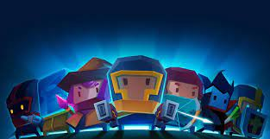
Введение
Игра разработана для десктоп устройств, как аналогия андроид игры Soul knight

Slide 3
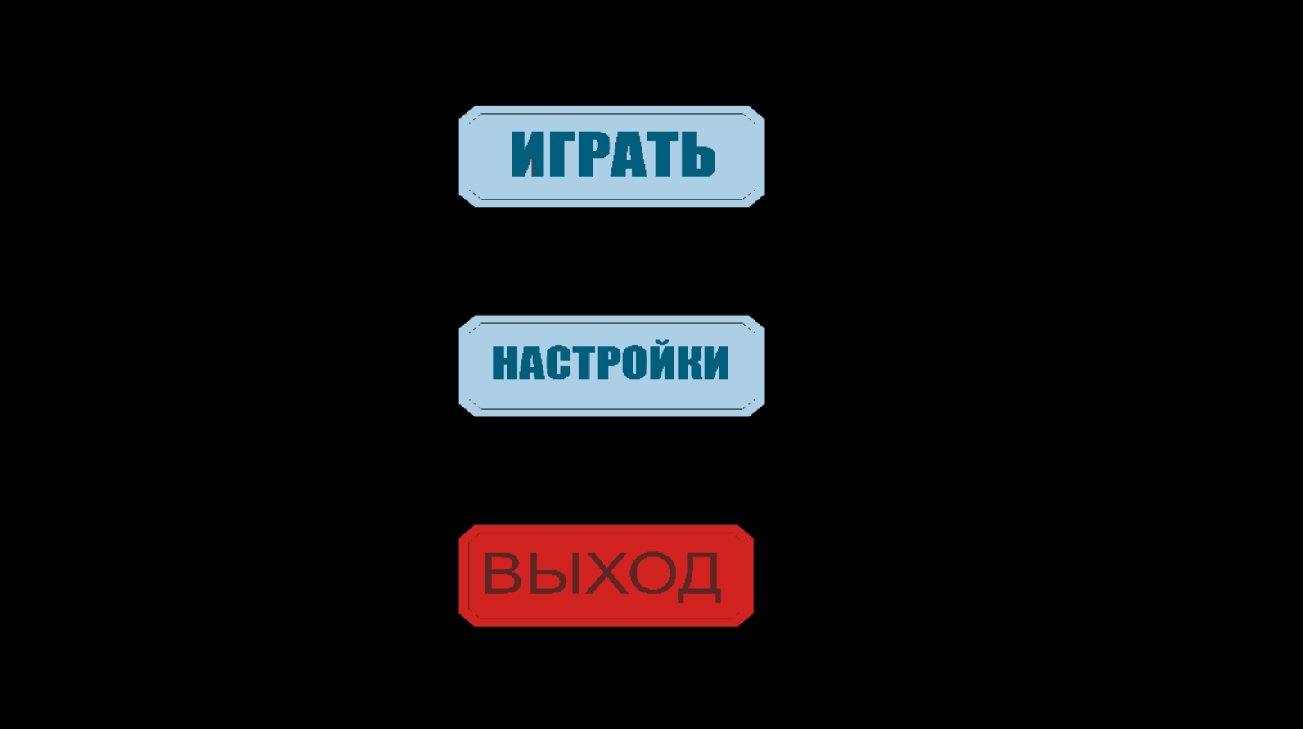
Главное меню
В главном меню находятся основные виды окон, такие как кнопка играть и кнопка настроек.
После каждого раунда игрок выходит в главное меню, где можно начать новый уровень
Вид главного меню:

Slide 4
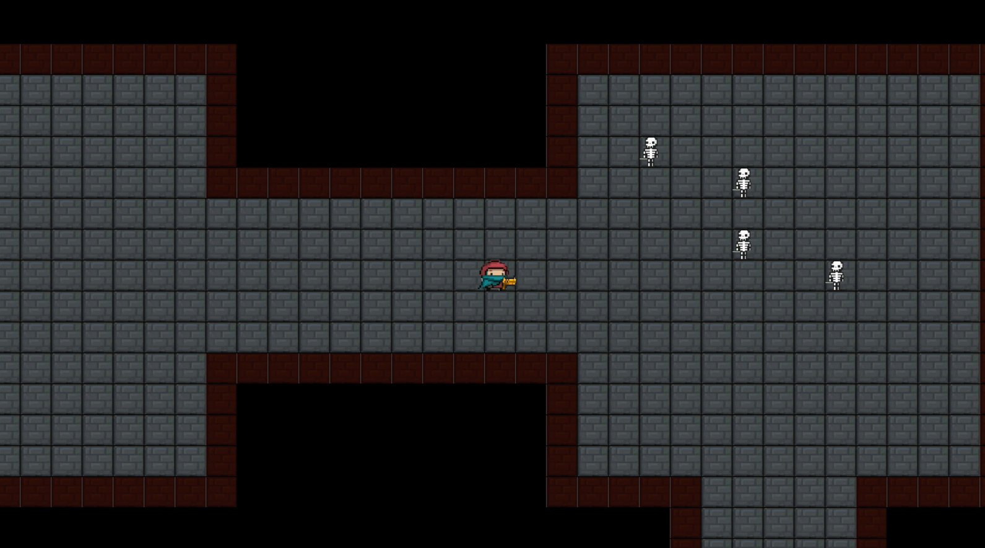
геймплей
Игра проходит на поле размером 115 на 115 клеток и имеет разные комнаты, в которых находятся противники
В виде противников представлены скелеты, которые пытаются пройти к игроку и убить его своим мечом

Slide 5
Геймплей
Если у игрока полностью упадет количество здоровья, игра закончится.
Также если игрок уничтожит всех скелетов в игре, то высветится меню окончания где будут поздравлять с победой в игре
После прохождения уровня в главном меню высветится следующий уровень игры.

Slide 6
Редактор уровней
Есть возможность добавлять свои уровни в простом редакторе

Slide 7
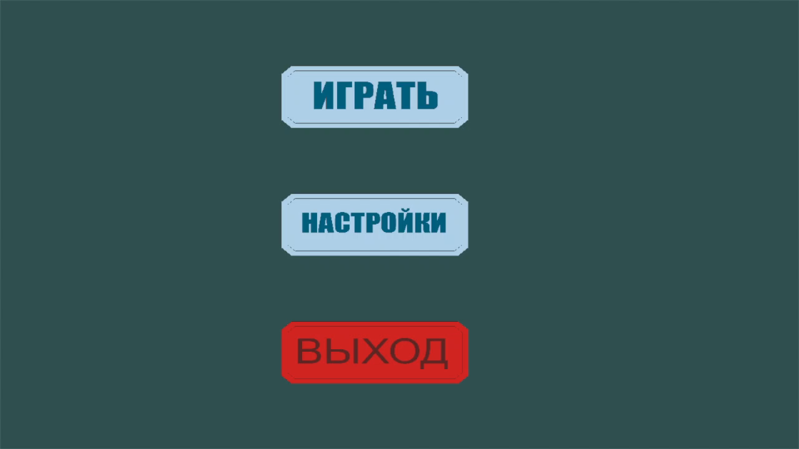

Slide 8
заключение
В заключении хочется сказать, что игра разрабатывалась с целью изучения библиотеки pygame и получения удовольствия от разработки данного проекта.

